Slide 1



Software Tool Time

Slide 2
오늘의 목표
Radio, CheckBox, Switch, DropdownButton, Slider, Textfield, GestureDetector 등의 위젯 다뤄보기

Slide 3
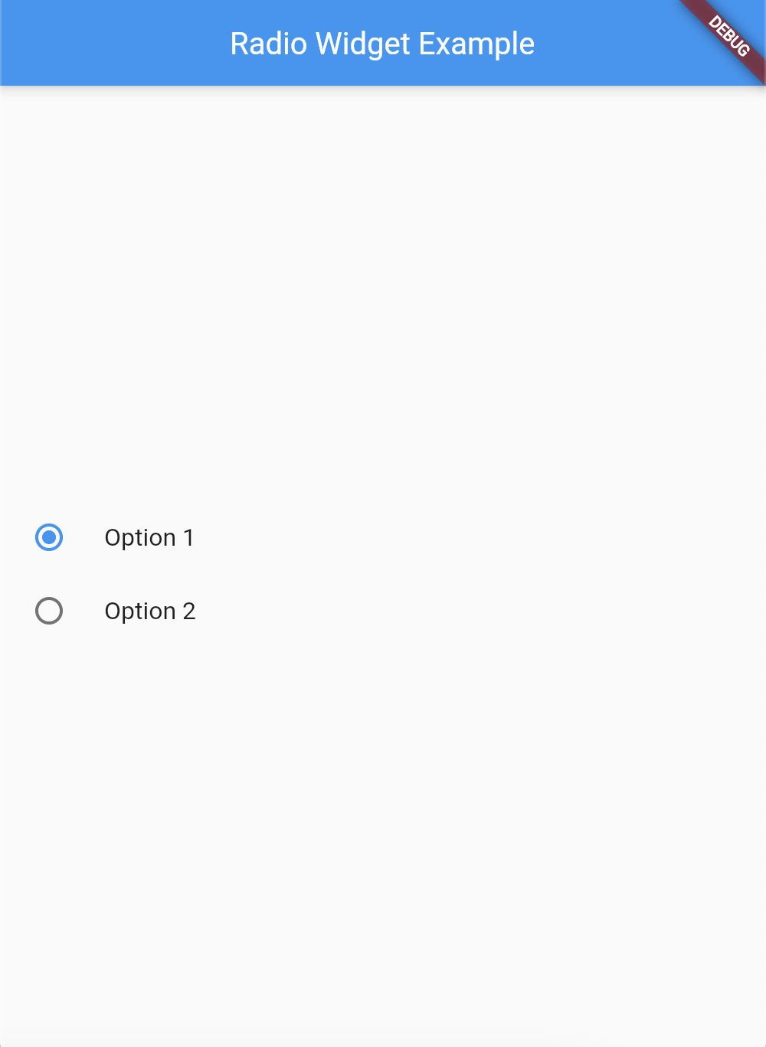
Radio widget
목록에서 하나의 옵션 선택 시 사용
Radio / RadioListTile
value, groupValue
onChanged

Slide 4
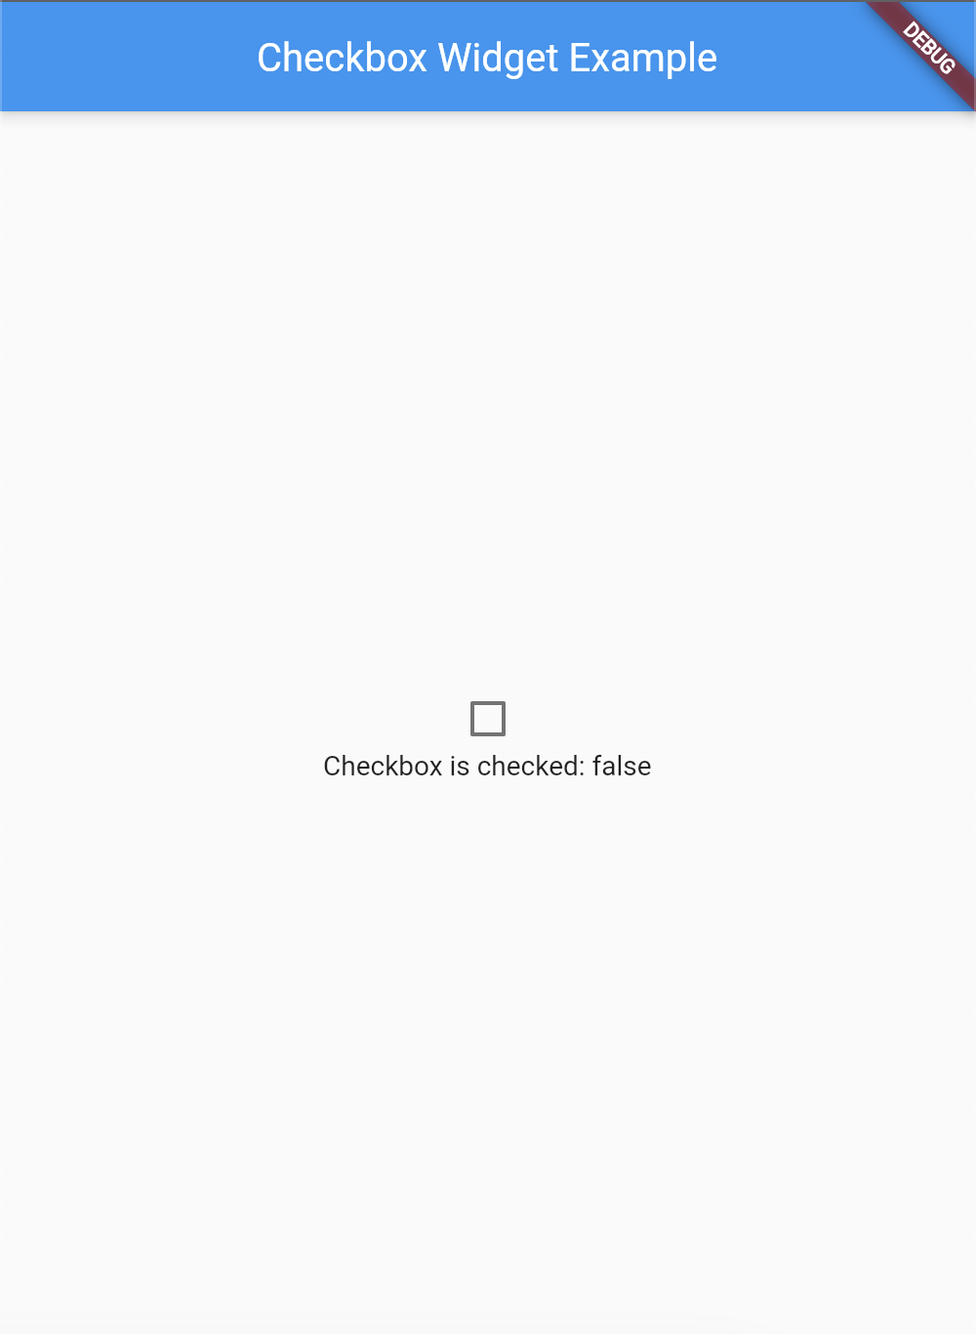
Checkbox widget
사용자가 항목을 선택/선택 해제
각 체크박스는 독립적->다중 선택에 사용
Checkbox / CheckboxListTile

Slide 5
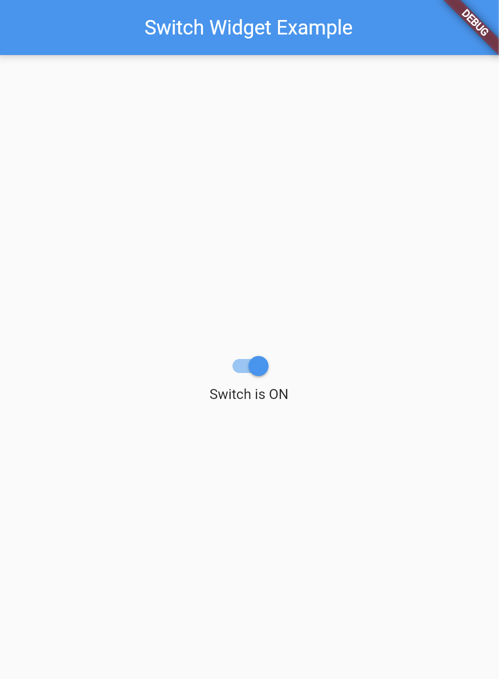
Switch widget
사용자가 두 상태 중 하나 선택
활성화/비활성화, 설정 등

Slide 6
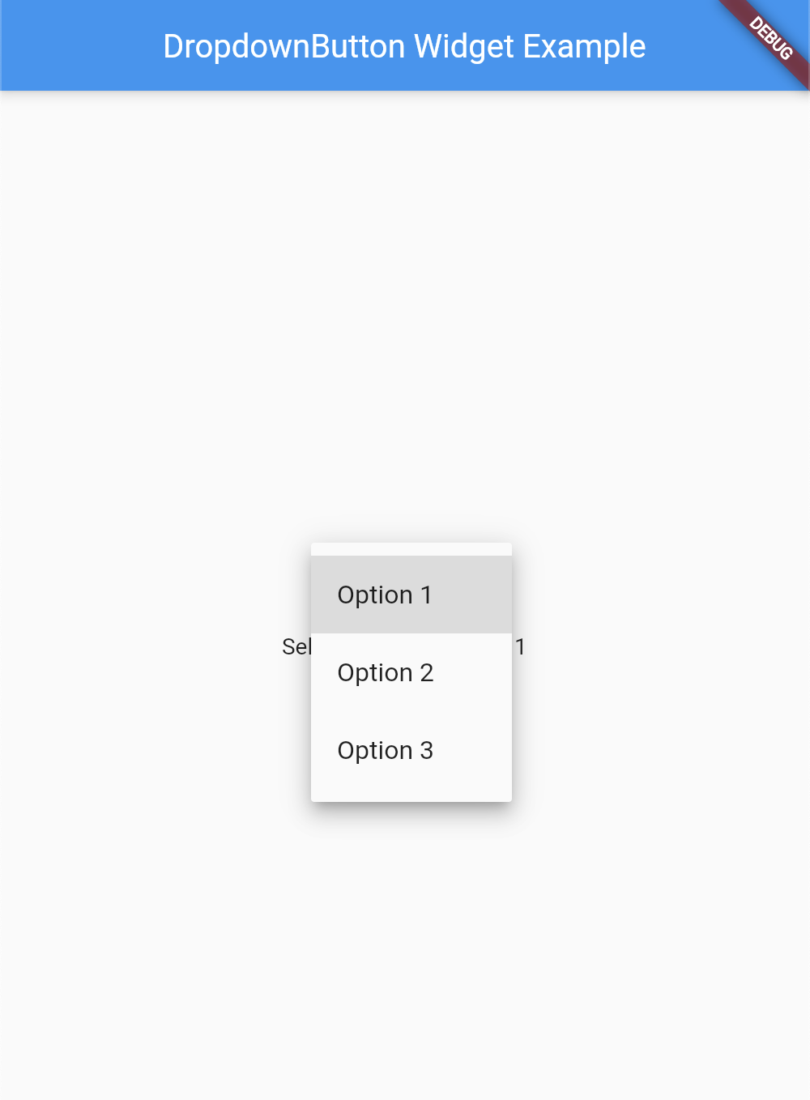
DropdownButton widget
사용자가 목록에서 한가지 옵션을
선택 가능하도록 드롭다운 생성
선택/정렬방식 등

Slide 7
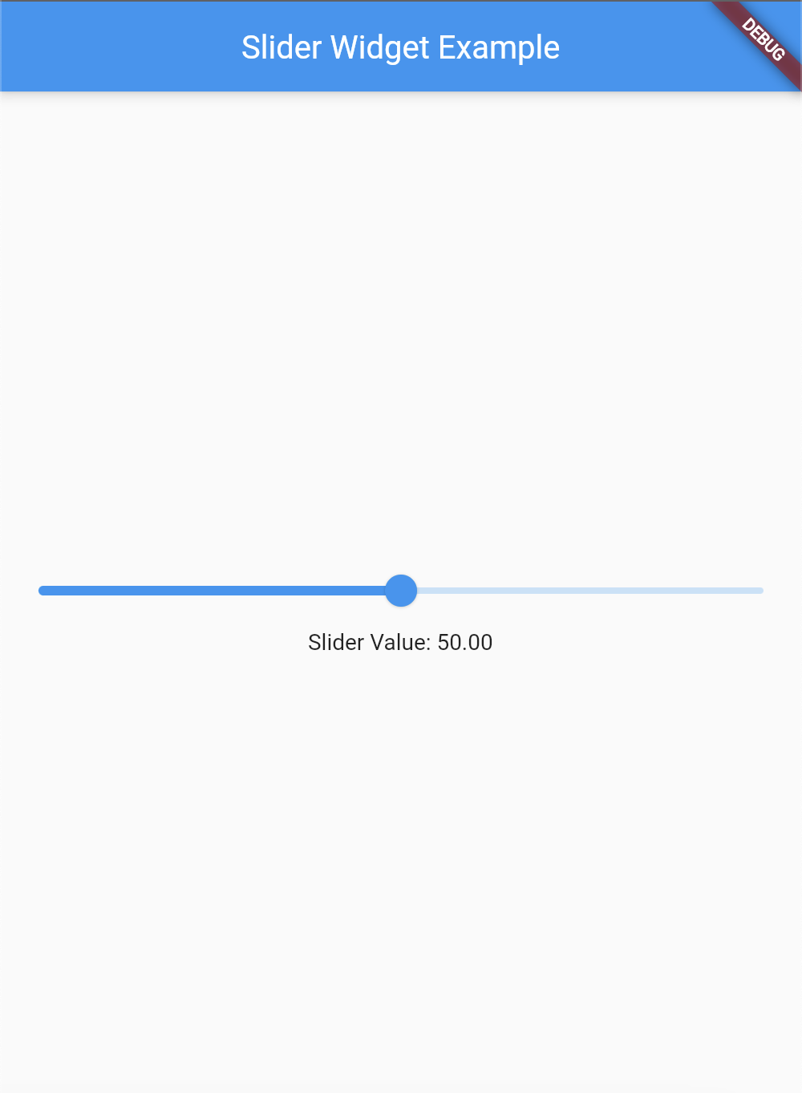
Slider widget
사용자가 값을 선택, 조절(범위 내)
숫자범위, 볼륨, 밝기 조절 등
Slider // Slider.adaptive

Slide 8
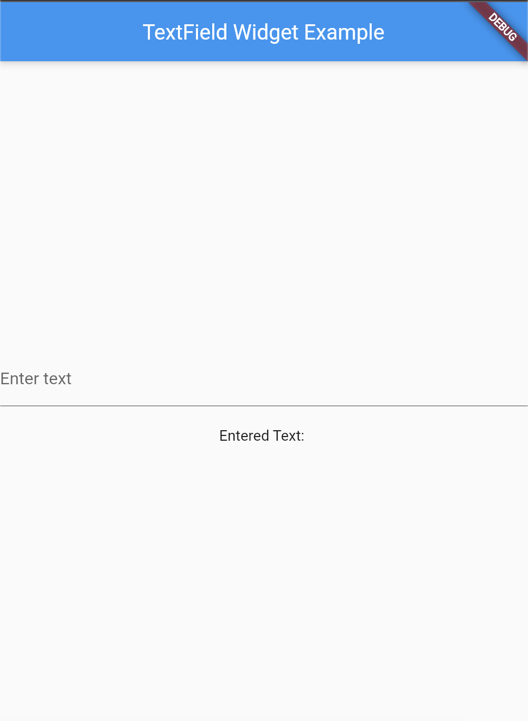
TextField widget
사용자로부터 텍스트나 숫자를 입력
검색, 입력, 로그인 등 입력작업

Slide 9
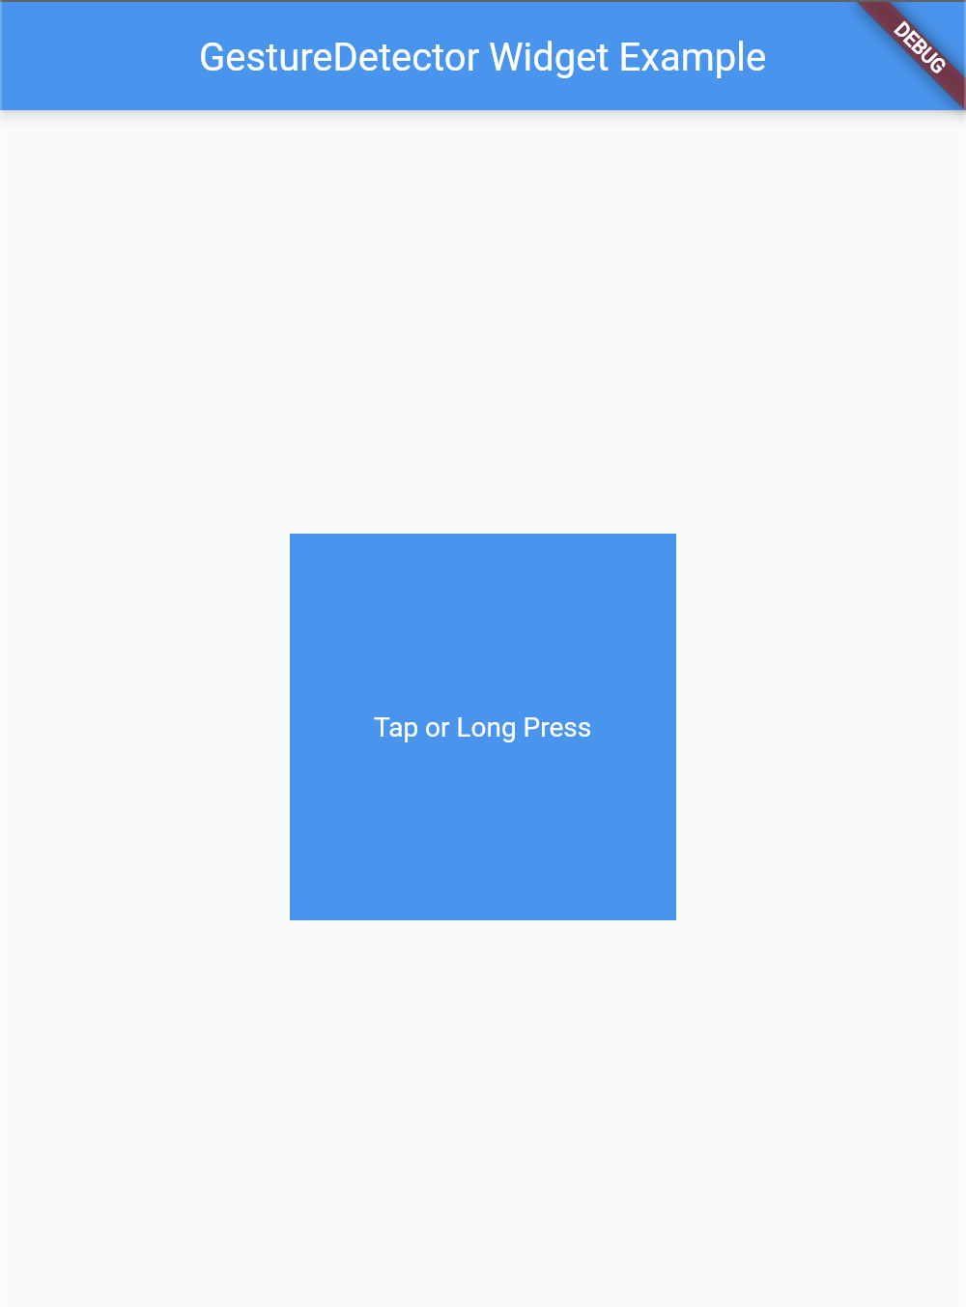
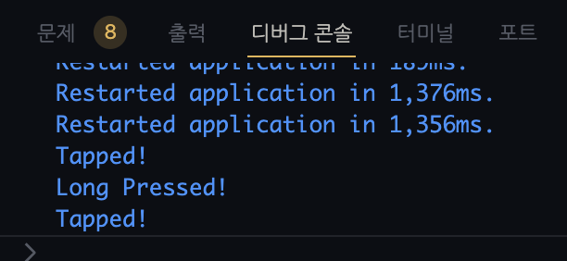
Gesture
사용자의 제스처(터치, 스와이프, 드래그)
감지 및 처리
onTap: 화면을 탭할 때 실행
onDoubleTap: 더블 탭이벤트를 처리
onLongPress: 롱 프레스이벤트를 처리
onPanUpdate: 드래그 동작을 처리

Slide 10
Software Tool Time (소프트웨어 툴 타임)
(CC-BY-NC 4.0) Ajou University
Visit “Software Tool Time” channel in YouTube : https://www.youtube.com/c/SoftwareToolTime
All product names, trademarks, and/or company names are used solely for identification and belong to their respective owners.
“Software Tool Time” video is licensed to the public under a Creative Commons Attribution 4.0 License (https://creativecommons.org/license/by/4.0/)
Twin Musicom’s African Drums (Sting) is licensed to the to the public under a Creative Commons Attribution 4.0 License (Artist: http://www.twinmusicom.org/)

Slide 11


